Slide 1
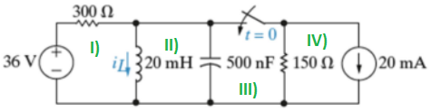
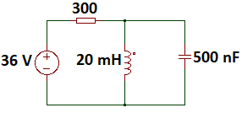
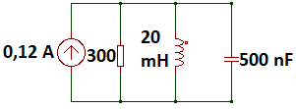
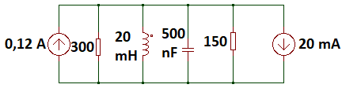
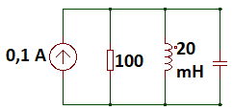


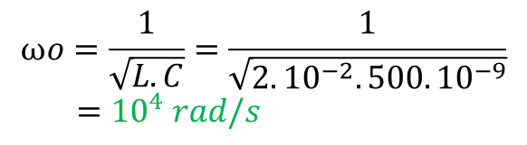
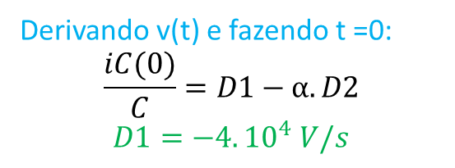
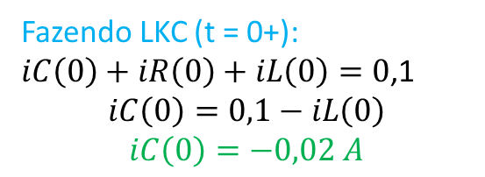

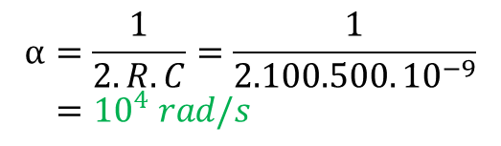

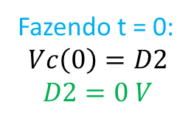

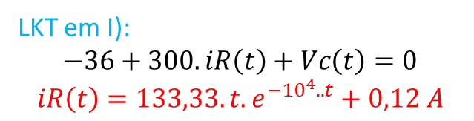
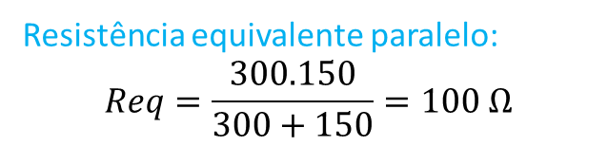

Fazendo transformação de fonte:
$$Ie=\frac{36}{300}=0,12 A$$
II) Determinar a tensão Vc(t);
Vc$\left(t\right)=\left[D1.t+D2\right].e^{−∝.t}$
Fazendo t = 0:
$$Vc\left(0\right)=D2$$
$$D2=0 V$$
Da análise do circuito RLC paralelo:
$$iL\left(0−\right)=0,12 A$$
$$Vc\left(0−\right)=0 V$$
Fazendo LKC (t = 0+):
$iC\left(0\right)+iR\left(0\right)+iL\left(0\right)=0$,1
$$iC\left(0\right)=0,1−iL\left(0\right)$$
$$iC\left(0\right)=−0,02 A$$
Resistência equivalente paralelo:
$$Req=\frac{300.150}{300+150}=100 Ω$$
Associação de fontes em paralelo:
$$Ieq=0,12−0,02=0,1 A$$
Derivando v(t) e fazendo t =0:
$$\frac{iC(0)}{C}=D1−α.D2$$
$$D1=−4.{10}^{4} V/s$$
Para t ≥ 0:
I) Determinar α e ωo;
$$α=\frac{1}{2.R.C}=\frac{1}{2.100.500.{10}^{−9}}$$
$={10}^{4} rad/s$
Portanto, temos:
$$Vc\left(t\right)=−40000.t.e^{−{10}^{4}.t} V$$
LKT em I):
$$−36+300.iR\left(t\right)+Vc\left(t\right)=0$$
$$iR\left(t\right)=133,33.t.e^{−{10}^{4}..t}+0,12 A$$
$$ωo=\frac{1}{\sqrt{L.C}}=\frac{1}{\sqrt{2.{10}^{−2}.500.{10}^{−9}}}$$
$={10}^{4} rad/s$
Como $α^{2}={ωo}^{2}$, temos um
Amortecimento crítico.

Slide 2
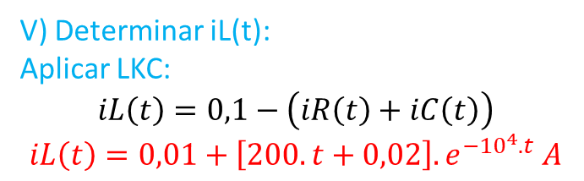
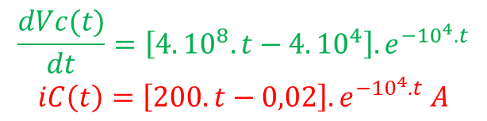
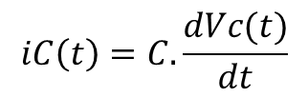
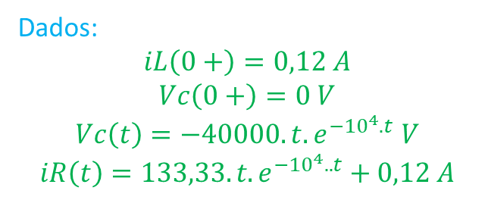
Dados:
$$iL\left(0+\right)=0,12 A$$
$$Vc\left(0+\right)=0 V$$
$$Vc\left(t\right)=−40000.t.e^{−{10}^{4}.t} V$$
$$iR\left(t\right)=133,33.t.e^{−{10}^{4}..t}+0,12 A$$
Para t ≥ 0:
IV) Determinar iC(t);
$$iC\left(t\right)=C.\frac{dVc(t)}{dt}$$
$$\frac{dVc(t)}{dt}=\left[4.{10}^{8}.t−4.{10}^{4}\right].e^{−{10}^{4}.t}$$
$$iC\left(t\right)=\left[200.t−0,02\right].e^{−{10}^{4}.t} A$$
V) Determinar iL(t):
Aplicar LKC:
$$iL\left(t\right)=0,1−\left(iR\left(t\right)+iC\left(t\right)\right)$$
$$iL\left(t\right)=0,01+\left[200.t+0,02\right].e^{−{10}^{4}.t} A$$

